Slide 1

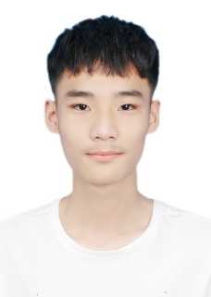
认识我自己
Know Myself
机械工程学院 机械类32202 黄宇 2022002473

Slide 2
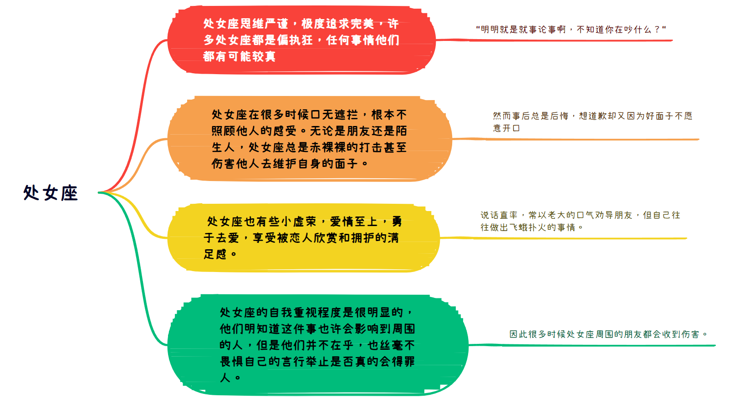
星座性格
Constellation
我的出生日期是9月3日，是

Slide 3
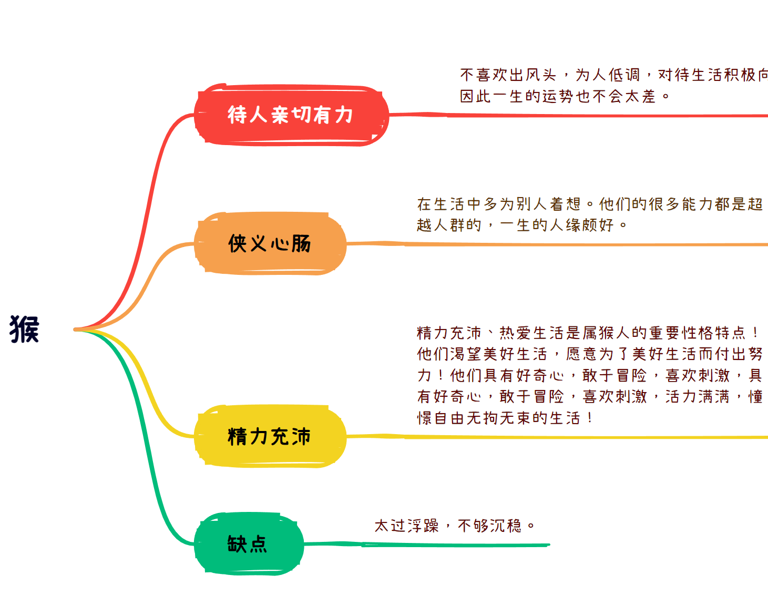

生肖性格
Chinese Zodiac
我的出生年份是2004年，是

Slide 4

过去的我
I Used To Be
过去的我像一块卑微石头，如今被人扔到大海里了，就再也浮不起来了，永永远远地沉下去沉下去。或许等到大海也干枯的时候，我就会变成一块晶莹的宝石。

Slide 5

现在的我
Now I
现在的我，眼前是朦胧的，看不清自己的未来会是怎么样的，是幸福的？是美好的？是凄凉的？我也不知道。我只知道把握好现在是我的目标，超越自己是我的目标，以后的以后再超越......
我愿踏上一朵幸福的彩云，拨开云雾，敞开怀抱去迎接未来。

Slide 6

未来的我
Future Me
未来就像是一幅画，它是美丽的，五彩缤纷的。

